Slide 1
ТЕМА 3. Рынок. 3.3.ТИПЫ РЫНОЧНЫХ СТРУКТУР

Slide 2
ВОПРОСЫ
1. Конкурентная структура рынка
2. Модель рынка совершенной конкуренции
3. Модель рынка чистой монополии
4. Модель олигополистического рынка
5. Модель рынка монополистической конкуренции

Slide 3

1. Конкурентная структура рынка

Slide 4


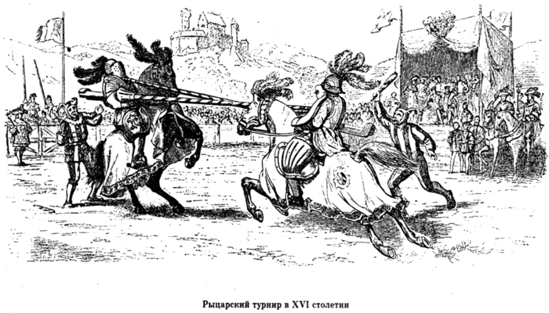
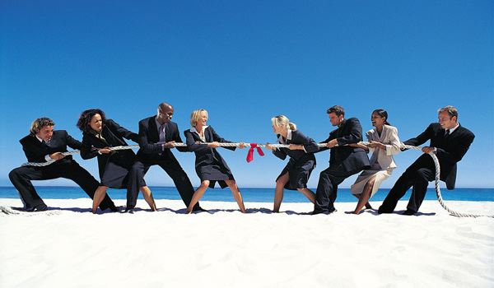
Модель
Начало - взгляд в историю
Средневековая конкуренция
Первобытная конкуренция
Современная конкуренция

Slide 5

Конкуренция
Словарь Ожегова: конкуренция – это соперничество, борьба за достижение наивысших личных выгод, преимуществ.
Англо-русский словарь: concurrence – совпадение, действующий совместно.
Concurrentia – в переводе с латыни – столкновение, состязание, соревнование.
Perfect competition – совершенная конкуренция.

Slide 6
Конкуренция (competition)
Конкуренция (competition) – состязание между экономическими субъектами, борьба между производителями (продавцами) за рынки сбыта товаров с целью получения более высоких доходов, прибыли, других выгод.

Slide 7
Рыночная структура
Рыночная структура - совокупность определенных условий, которые определяют способность фирм отрасли воздействовать на рынок своего товара.

Slide 8
Рыночная структура
В экономической теории условия, в которых протекает рыночная конкуренция, обозначают термином рыночная структура.
Структура рынка определяется
количеством и размерами фирм,
характером продукции,
легкостью входа на рынок и выхода из него,
доступностью информации.

Slide 9
Рыночная структура – сложное понятие, имеющее множество аспектов. Она может определяться характером объектов рыночных сделок.
Существуют рынки факторов производств (земля, труд, капитал), рынки продуктов и услуг, рынки товаров длительного (более года) и не длительного (до года) пользования и т. д.
Классификация структуры рынка базируется на определении количества продавцов и природы продукта.
Рыночная структура указывает на число покупателей и продавцов, на их доли в общем, количестве покупаемого или реализуемого товара, степень стандартизации товара, а также легкость входа на рынок и выхода из него.

Slide 10
Виды конкуренции
Виды рыночной конкуренции
Ценовая
Неценовая
Ценовая конкуренция – конкуренция, использующая цены в качестве метода борьбы.
Неценовая конкуренция – конкуренция, использующая в качестве метода борьбы выделение продукции из ряда товаров за счет уникальных свойств, высокого качества, технической надежности и других характеристик.

Slide 11
Ценовые и неценовые метод конкурентной борьбы
Ценовые:
1. применение локально высоких и монопольно низких цен
2. метод ценовой дискриминации
Неценовые:
1. конкуренция по продукту
2.конкуренция по условию продаж

Slide 12
Четыре типа рыночных структур
Совершенная конкуренция
Монополия
Олигополия
Монополистическая
конкуренция
1. совершенная конкуренция
2. монополистическая конкуренция
3. олигополия
4. чистая монополия

Slide 13
Рыночные структуры
Типы
рыночных
структур
Чистая ценовая (совершенная) конкуренция
Монополистическая конкуренция
Олигополия
Чистая
монополия
Количество производителей (продавцов)
Много производителей/
продавцов
Много производителей/
продавцов
Несколько крупных производителей/
продавцов
Один крупный производитель/
продавец
Политика ценообразования
Отсутствует возможность влиять на цену, определяемую действием законов спроса и предложения
Возможность устанавливать цены ограничена наличием заменителей
Лидер рынка или несколько крупных производителей имеют
возможность устанавливать
цены
Один крупный производитель/
Продавец устанавливает монопольную цену
Характер продукции
Однородная
Разнородная
Разнородная или
Однородная
Уникальная
Условия входа на рынок и выхода
из него
Барьеры отсутствуют
Барьеры отсутствуют
Существуют препятствия для входа в отрасль
Практически
Непреодолимые
барьеры
Доступность
информации
Некоторые ограничения
Равный доступ
Некоторые затруднения
Некоторые ограничения

Slide 14
Совершенная конкуренция
Совершенная, свободная или чистая конкуренция — экономическая модель, идеализированное состояние рынка, когда отдельные покупатели и продавцы не могут влиять на цену, но формируют её своим вкладом спроса и предложения.
это такой тип рыночной структуры, где рыночное поведение продавцов и покупателей заключается в приспособлении к равновесному состоянию рыночных условий.

Slide 15
Чистая монополия
Полной противоположностью совершенной конкуренции является чистая монополия. •Монополия представляет собой рынок, на котором одна фирма является единственным продавцом некоего продукта, не имеющего субститутов. Существуют практически непреодолимые барьеры на входе и некоторые ограничения на доступность информации.

Slide 16
Олигополия -
Олигополия - представляет собой рынок нескольких фирм, причем, по крайней мере, некоторые из них контролируют значительную долю рынка. Продукция может быть как однородной, так и неоднородной, барьеры входа и выхода могут существовать и отсутствовать, полная информация не является всегда доступной покупателям и продавцам.

Slide 17
Монополистическая конкуренция
При монополистической конкуренции на рынке существует множество фирм, ни одна из которых не имеет значительной доли на рынке, а также легкость входа и выхода.
Но в отличие от совершенной конкуренции, продукция фирм не однородна, а уникальна.

Slide 18
Олигополия и монополистическая конкуренция описывают множество реально существующих рынков.
Для олигополии это производство и переработка нефти, цветных металлов, телевидение.
Характеристики монополистической конкуренции соответствуют рынкам ресторанов, производителей одежды, бытовых услуг. Совершенная конкуренция и монополия как рыночные структуры не описывают сколько-нибудь большое число реально существующих рынков, они представляют собой идеальные типы рыночных структур.

Slide 19
2.МОДЕЛЬ РЫНКА СОВЕРШЕННОЙ КОНКУРЕНЦИИ
Чистая (совершенная) конкуренция (pure competition) - это конкуренция, которая происходит на рынке, где взаимодействует весьма большое число фирм, производящих стандартные, однородные товары. В этих условиях любая фирма может вступить на рынок, здесь не осуществляется контроль за ценами.
На рынке чистой конкуренции ни один отдельный покупатель или продавец не оказывает большого влияния на уровень текущих рыночных цен товаров. Продавец не может запросить цену выше рыночной, так как покупатели могут свободно приобрести по ней любое необходимое им количество товара.

Slide 20
ПРИЗНАКИ СОВЕРШЕННОЙ КОНКУРЕНЦИИ
1.На рынке присутствуют одновременно множество фирм, ни одна из которых не занимает значительной доли рынка.
2. Продукция является однородной.
3. Вход и выход из отрасли не связан с какими- либо трудностями.
4. Покупатели и продавцы обладают всей необходимой информацией и имеют к ней равный доступ.

Slide 21
Модель рынка совершенной конкуренции
В условиях совершенной конкуренции в долгосрочном периоде соблюдается равенство MR = МС = АС = Р

Slide 22
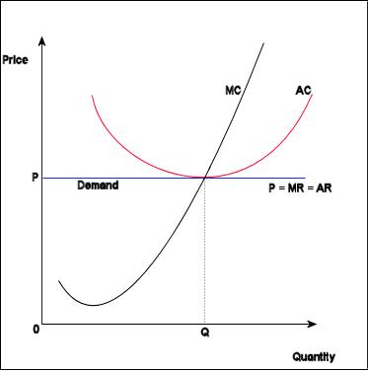
Положение равновесия конкурентной фирмы в долгосрочном периоде

Slide 23
Нулевая экономическая прибыль в долгосрочном периоде
В течение короткого отрезка времени в условиях совершенной конкуренции фирма может получать прибыли или нести убытки.
Однако для длительного периода такая предпосылка нереальна, так как в условиях свободного входа и выхода из отрасли слишком высокая прибыль привлекает в данную отрасль другие фирмы, а убыточные фирмы разоряются и уходят из отрасли.

Slide 24
Эффективность совершенной конкуренции
Совершенная конкуренция помогает распределить ограниченные ресурсы таким образом, чтобы достичь максимального удовлетворения потребностей. Это обеспечивается при условии, когда Р = МС.
При этом достигается не только высокая эффективность распределения ресурсов, но и максимальная производственная эффективность.
Совершенная конкуренция заставляет фирмы производить продукцию с минимальными средними издержками и продавать ее за цену, соответствующую этим издержкам.

Slide 25
Правило максимизации прибыли для конкурентной фирмы
совокупная прибыль совершенно конкурентной фирмы достигает своего наибольшего значения при таком объеме производства, когда ее предельные издержки равны рыночной цене
МС = Р

Slide 26
Условие совершенной конкуренции
Конкуренция является одним из основных условий для развития рыночной экономики.
По мнению ведущих экономистов, существуют несколько условий совершенной конкуренции, при выполнении которых возможно значительно ускорение развития экономики.

Slide 27
Очевидно, что создание совершенной конкуренции на реальном рынке практически невозможно, но стремиться к созданию условий для идеальной конкуренции просто необходимо.
В долгосрочном периоде фирмы могут входить в отрасль, либо покидать ее.
В этот период равновесие совершенно Конкурентной фирмы достигается, когда все фирмы отрасли получают нулевую прибыль.

Slide 28
3. МОДЕЛЬ РЫНКА ЧИСТОЙ МОНОПОЛИИ
Полной противоположностью совершенной конкуренции является
чистая монополия (pure monopoly) •Монополия представляет собой рынок, на котором одна фирма является единственным продавцом некоего продукта, не имеющего субститутов.
Существуют практически непреодолимые барьеры на входе и некоторые ограничения на доступность информации.

Slide 29


Slide 30
Чистая монополия
Чистая монополия (pure monopoly) - рынок, на котором действует одна фирма, являющаяся единственным производителем товара или услуги, не имеющих аналогов и близких товаров-заменителей.

Slide 31
Монополия закрытая – монополия защищенная от конкуренции с помощью юридических запретов и ограничений (чаще всего это государственная монополия)
Монополия открытая – ситуация на рынке, в условиях которой как минимум одна компания на определенное время превращается в единственного поставщика продукта, однако она специально не защищена о конкуренции.
Монопсония – рыночная ситуация, в условиях которой для единственного покупателя предлагаются товары со стороны множества продавцов.
Двухсторонняя монополия – рынок, на котором действует один покупатель и один продавец.

Slide 32

Планета в лапах ста корпорации...
Чистая монополия –
рынок, на котором действует одна фирма, являющаяся единственным производителем товара или услуги, не имеющих аналогов и близких товаров-заменителей.
Глобальную экономику контролирует небольшая группа компаний.

Slide 33
В долгосрочном периоде только чистая монополия может получать прибыль при условии равновесия. В условии несовершенной конкуренции как правило объем выпуска меньше чем в условие совершенной конкуренции , а цены выше.
Естественная монополия – это монополия, в которой долгосрочные средние издержки достигают минимума ( min) только тогда, когда одна фирма обслуживает весь рынок.

Slide 34
Естественная монополия– это частный случай чистой монополии, особенность которой состоит в том, что положительный эффект масштаба исчерпывается при объеме выпуска, сопоставимом с объемом рыночного спроса.
В такой ситуации минимизации уровня средних издержек можно добиться, если на рынке будет функционировать только одна фирма.
А значит, существование монополии считается экономически обоснованным.

Slide 35
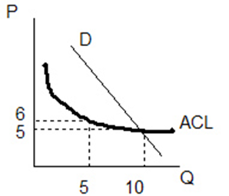
Рис. иллюстрирует ситуацию на рынке естественной монополии.

Slide 36
Нерегулируемая естественная монополия ведет себя как обычный монополист и максимизирует прибыль за счет ограничения объема выпуска и завышения цены. Основным способом регулирования естественной монополии является установление максимальной фиксированной цены.
Ценовая дискриминация– метод формирования цены на продукцию, который позволяет дополнительно перераспределить излишки потребителей в пользу монополиста. Она означает установление продавцом разных цен на различные единицы одного и того же товара, продаваемые одному или различным покупателям.
Понятие ценовая дискриминация было введено в экономическую теорию в первой трети ХХ в. Альфредом Пигу. Им же было предложено различать три степени дискриминации.

Slide 37
Чистая монополия
В условиях совершенной конкуренции фирма не в состоянии повлиять на цену (она задается экзогенно) и может выбирать только объем производства.
Монополия же может не только определять объем производства, но и может назначать цену. •В условиях чистой монополии цена превышает предельный доход P>MR

Slide 38
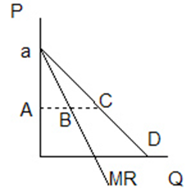
Линейная функция спроса фирмы-монополиста

Slide 39
Монополист всегда производит меньше продукции, чем совершенно конкурентная отрасль и реализует продукцию по более высокой цене.
Это позволяет монополисту перераспределять часть излишка потребителя в свою пользу, и получать «сверхприбыль»

Slide 40
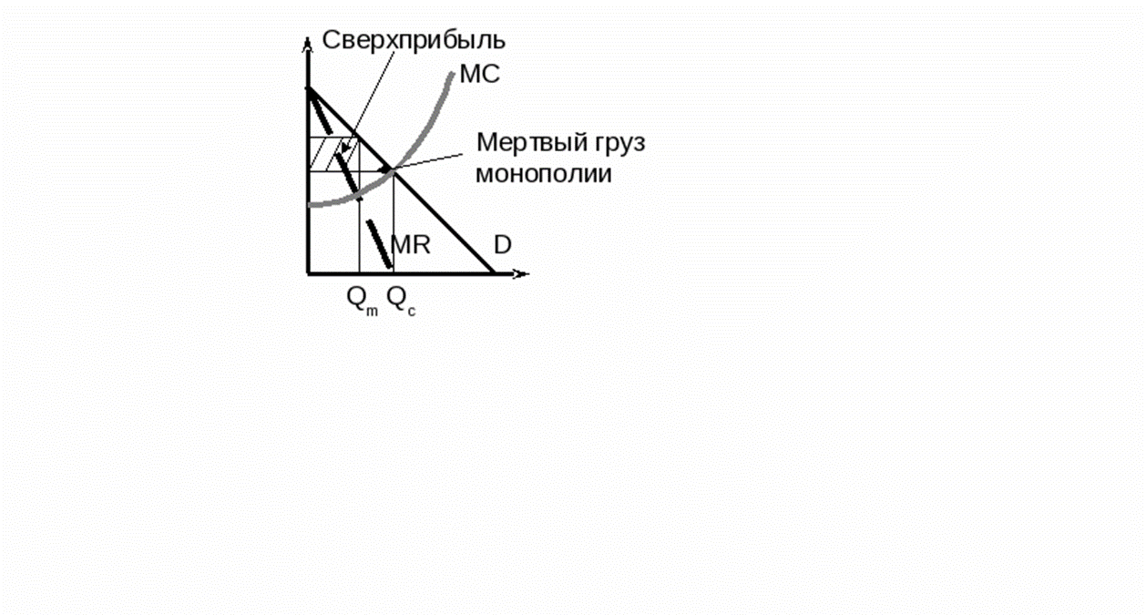

Slide 41
В сверхприбыли реализуется рыночная власть монополиста. Другим проявлением реализации рыночной власти является возникновение безвозвратных потерь в общественном благосостоянии, называемых «мертвым грузом монополии». Он образуется из потерь излишков потребителей и производителей, которые образуются в результате сокращения объема выпуска по сравнению с конкурентным.
Несмотря на сверхприбыль, монополист не застрахован от возникновения убытков. Величина прибыли определяется соотношением уровня средних издержек и монопольной цены.

Slide 42
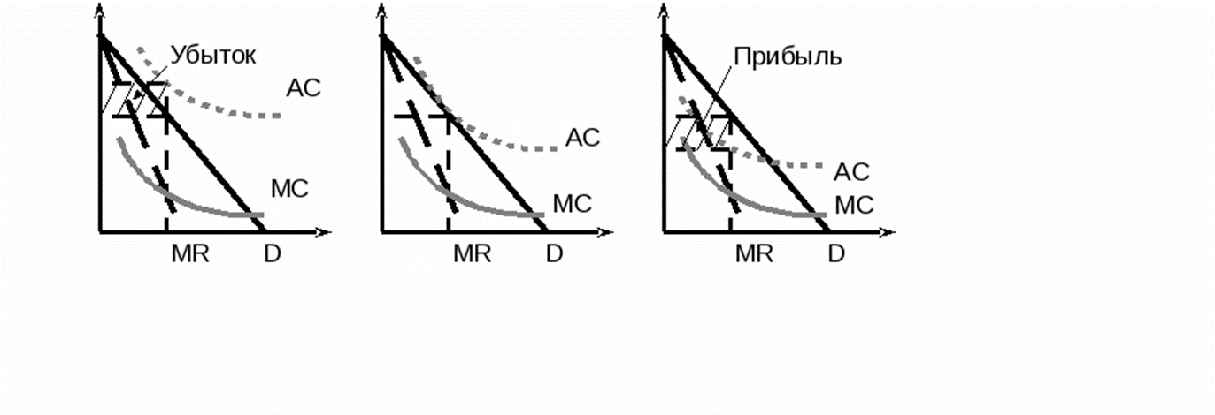

Slide 43
Коэффициент Лернера
Для оценки степени рыночной власти используется коэффициент Лернера.
Он показывает как существующее равновесие соотносится с условием равновесия совершенно конкурентной отрасли, и рассчитывается по формуле:
L = (P– MC) / P.
Если отрасль является совершенно конкурентной, то рыночная цена равна предельным издержкам и коэффициент Лернера равен нулю.
Если фирмы в отрасли обладают рыночной властью, то они стремятся выпускать объем выпуска соответствующий равенству предельного дохода и предельных издержек, при этом цена будет выше предельных издержек и коэффициент Лернера окажется выше нуля.

Slide 44
Условие максимизации прибыли для монополии

Slide 45
1.Фирма-монополист, будучи единственным производителем (продавцом) своей продукции, сталкивается с совокупным спросом всех потребителей своего товара, и в этом смысле кривая индивидуального спроса монополиста тождественна кривой рыночного спроса, т.е. имеет отрицательный наклон.
2. Кривая спроса на продукцию монополиста, являясь одновременно с этим и кривой среднего дохода (AR). (Тождественность кривой спроса и кривой среднего дохода можно вывести из соотношения общего и среднего доходов.):
AR=TR/Q=PQ/Q=P,
AR(Q)=P(Q).
3. Вследствие убывающего характера кривой спроса — AR кривая предельного дохода лежит ниже кривой спроса при любом значении Q>0.

Slide 46
Условие максимизации прибыли для монополии
Два подхода к определению условий максимизации
Существует два уже известных нам взаимосвязанных подхода к определению условий максимизации прибыли.
1. Метод совокупных издержек — совокупного дохода.
Совокупная прибыль фирмы максимизируется при таком объеме выпуска, когда разница между ТR и ТС будет максимально большой:
max п = TR -TC

Slide 47
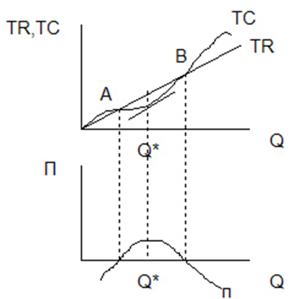
Определение максимального уровня прибыли

Slide 48
На рис. 5.3 видно, что монополист будет получать экономическую прибыль в любой точке отрезка АВ, но максимальная прибыль может быть получена лишь в точке, где касательная к кривой ТС имеет тот же наклон, что и кривая ТR. Функция прибыли находится путем вычитания ТС из ТR для каждого объема производства.
Пик кривой совокупной прибыли (п) показывает оптимальный объем производства, т.е. объем, максимизирующий прибыль в краткосрочном периоде.
Необходимое условие максимизации прибыли можно записать следующим образом: Совокупная прибыль достигает своего максимума при объеме производства, при котором предельная прибыль равна нулю.
Мп=0.

Slide 49
Условие максимизации прибыли для монополии
2. Метод предельных издержек — предельного дохода.
Мп=(п)'=dп/dQ,
(п)'=dTR/dQ-dTC/dQ.
А поскольку dTR/dQ=MR, а dTC/dQ=МС, то совокупная прибыль достигает своего наибольшего значения при таком объеме выпуска, при котором предельные издержки равны предельному доходу:
МС=МR.

Slide 50
Если предельные издержки больше предельного дохода (МC>МR), то монополист может увеличить прибыль за счет сокращения объема производства. Если предельные издержки меньше предельного дохода (МC<МR), то прибыль может быть увеличена за счет расширения производства, и лишь при МС=МR в точке Q* достигается равновесие, как это представлено на рис. 5.4.

Slide 51
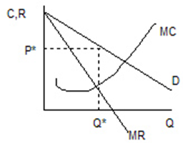
Условие экономического равновесия

Slide 52
Монополия и эластичность спроса
Монополист будет действовать только на эластичном участке кривой спроса. Следовательно, надбавка к предельным издержкам в цене должна быть тем меньше, чем выше эластичность спроса. P MC P Ed Монополист назначает цену, превышающую предельные издержки на величину, обратно пропорциональную эластичности спроса. Если спрос чрезвычайно эластичен, то цена будет близка к предельным издержкам и, следовательно, монополизированный рынок будет похож на рынок совершенной конкуренции.

Slide 53
Почему монополия представляет опасность для экономики
Повышенная цена на товары и услуги.
Повышение уровня инфляции.
Не развивается рынок капитала и ценных бумаг.
Низкая конкурентоспособность на внешних рынках.
Не происходит развитие и расширение малого и среднего бизнеса.

Slide 54
Меры, принимаемые государством для снижения опасности монополии для мировой экономики
Административные меры:
Запрещение тайных сговоров, направленных на поддержание монопольных цен, раздел рынков.
Запрещение слияний фирм, которые ведут к установлению контроля над предложением.
Принудительная демонополизация (дробление фирм-монополий).

Slide 55
Меры, принимаемые государством для снижения опасности монополии для мировой экономики
К прямым методам регулирования (ограничения) деятельности монополий относятся установление:
"потолка цен" - верхнего и нижнего уровня цен на продукцию;
предельного темпа роста цен;
предельного уровня нормы прибыли.
К косвенным методам антимонопольной политики можно отнести все виды государственной деятельности, направленной на развитие конкуренции:
поощрение создания товаров-заменителей;
поддержка новых фирм, среднего и малого бизнеса;

Slide 56
Меры, принимаемые государством для снижения опасности монополии для мировой экономики
предоставление государственных заказов среднему и малому бизнесу;
открытие внешнеторговых границ;
привлечение иностранных инвестиций, учреждение совместных предприятий, зон свободной торговли;
финансирование мероприятий по расширению выпуска дефицитных товаров в целях устранения доминирующего положения отдельных хозяйствующих субъектов;
государственное финансирование НИОКР (научно-исследовательских и опытно-конструкторских работ).

Slide 57
Пример 1. Нахождение оптимального объема производства фирмы-монополиста.
Известно, что функция спроса монополиста имеет вид Р=5000-17Q, функция совокупных издержек TC=75000+200Q-17Q2+Q3.
Определить:
объем производства, обеспечивающий фирме максимальную прибыль;
оптимальную рыночную цену;
величину совокупной прибыли;
Решение:
Условием максимизации прибыли является равенство MC=MR. Найдем МС и MR из данных уравнений:
1. TR=PQ=(5000-17Q)Q=5000Q-17Q2;
MR=(TR)'=dTR/dQ=5000-34Q;
2. MC=(TC)'=200-34Q+3Q2;
3. MC=MR;

Slide 58
200-34Q+3Q2=5000-34Q;
3Q2=4800;
Q=-40 Q=40.
Поскольку отрицательное значение не имеет экономического смысла, то оптимальный объем производства Q*=40.
Оптимальная рыночная цена находится путем подстановки Q* в функцию спроса.
4. P=5000-17Q;
P=5000-17(40)=4320 руб.
Совокупная прибыль может быть найдена как разница между TC и TR при Q*=40.
5. п=TR-TC=52000 руб.

Slide 59


Slide 60

Успеха добивается самый упорный человек!

